Slide 1

基于启发算法的多旅行商优化算法的研究与实现
答辩人 程小桂

Slide 2
目录
1.问题定义
2. 蚁群算法研究和优化
3. 交叉避免优化蚁群算法
4. 实验结果

Slide 3
旅行商问题： 对于给定的一组城市和一个起始节点城市，求一个访问城市的 序列使得每个城市只被访问依次，最后回到起点城市，并且总 的代价最小 多旅行商问题： 对于给定的一组城市和一个起始城市，求m个访问序列使得 每个城市只被访问一次，最后回到起点城市，并且最长的路径 的长度最小
问题定义

Slide 4
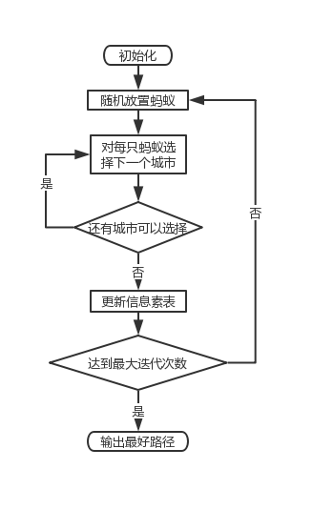
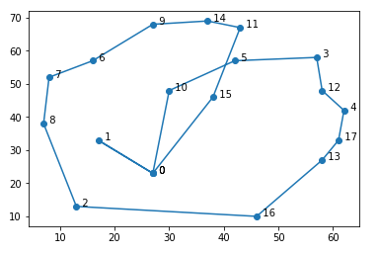
蚁群算法
旅行商ACO主要流程
多旅行商ACO策略
问题？
将起点城市作为可被选择的城市
容易形成只有一个节点节点的路径

Slide 5
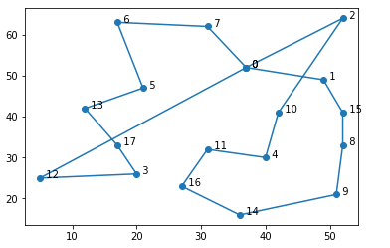
限制城市数量蚁群算法
限制城市数量多旅行商ACO策略
结果+问题？
1）蚂蚁必须返回起点城市
a. 人工蚂蚁已经访问了H个城市，
b. 当前剩下城市节点数目平均到
每条剩下的路径得到的数目大于L
2）起点城市1不能作为可访问城市
a. 人工蚂蚁当前访问的城市的数量小于L，
b. 这个蚂蚁当前在构造最后一个路径，
c. 当前剩下的城市节点数目平均到
每条剩下的路径得到的数目超过了H，

Slide 6
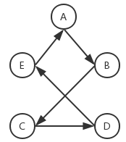
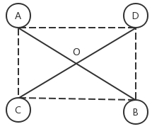
交叉避免优化蚁群算法-性质
性质1） 优化局部路径可以引起
优化整个路径
性质2） 在四边形中，对边的和
小于对角边的和

Slide 7
交叉避免优化蚁群算法-交叉检测
求交点
判断线段相交

Slide 8
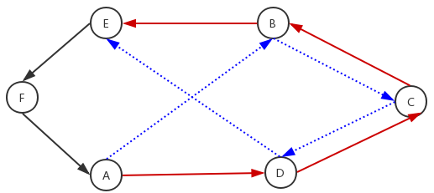
交叉避免优化蚁群算法-交叉消除
讨论和发现
交叉避免算法流程
开始
检测交叉
否
结束
是
消除交叉
消除前
消除后
实质
反转出现交叉的子路径的所有中间节点

Slide 9
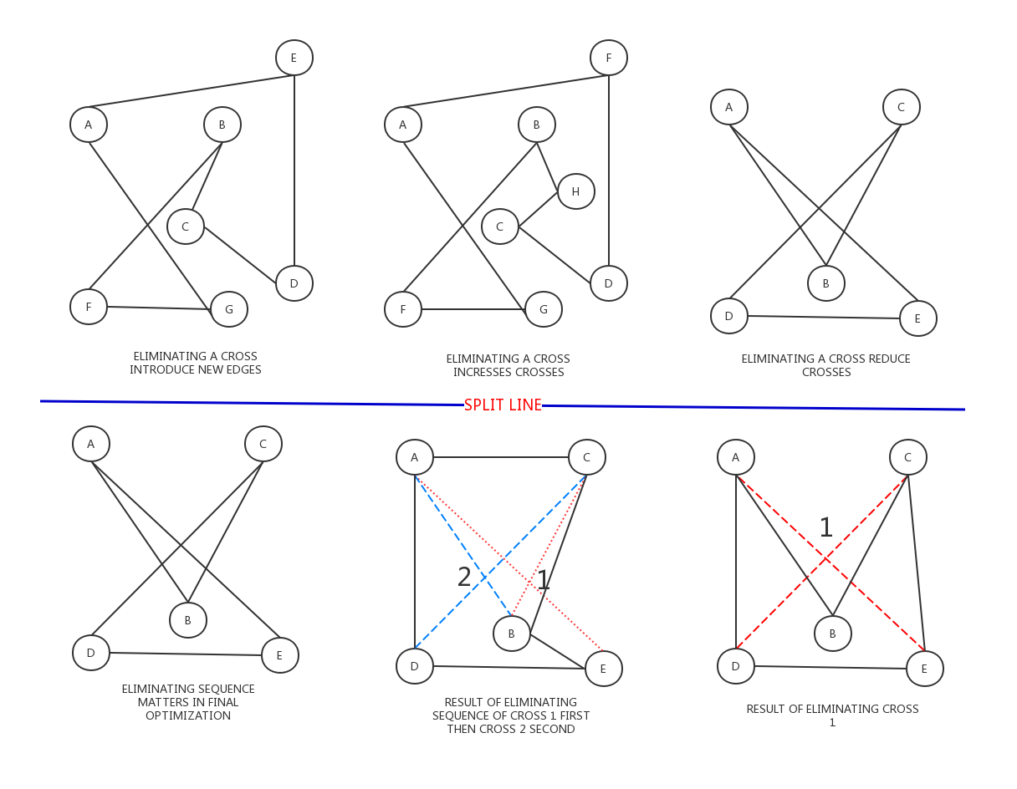
交叉避免优化蚁群算法-算法讨论
算法讨论
问题？
1. 取决于交点的个数，但可以认为是一个常数
2. 交叉检测复杂度Ο(n)=n^2
3. 交叉消除复杂度Ο(n)=n
整体复杂度O(n)=m*n^3，其中m代表交点个数

Slide 10
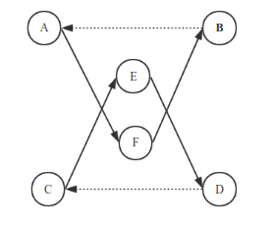
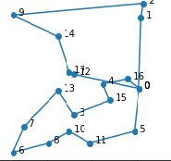
交叉避免优化蚁群算法-多条路径之间交叉
问题定义
不可行性

Slide 11
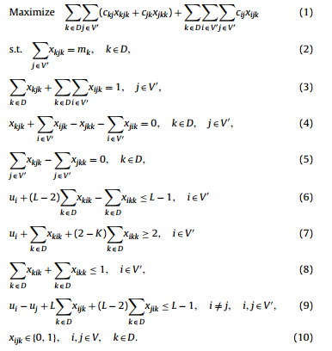
实验结果-Lingo优化模型

Slide 12
实验结果-算法性能评价标准
评价标准
测试问题 对eil51数据集根据
随机选出n个城市，每个n产生4个子数据集，
让算法对每个n取平均运行时间和比例评价性能

Slide 13
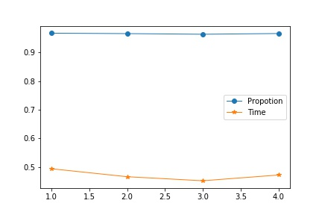
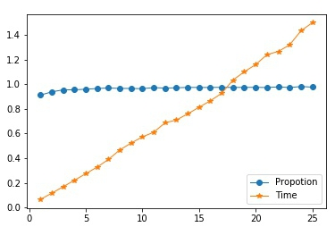
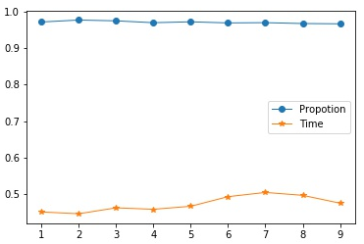
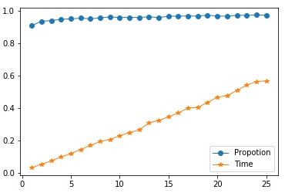
实验结果-参数调优
蚁群规模antnum
初始信息素浓度trailnum
挥发率vol
迭代轮数cycle

Slide 14
实验结果-和Lingo比较
问题种类 | 问题顺序 | 蚁群算法最好目标结果 | Lingo 最优目标结果 | 最优解结果和最好结果的比值 | 蚁群算法运行时间 | Lingo运行时间
N=12 | 1 | 100.303 | 100.300 | 1.000 | 0.308 | 4.170
 | 2 | 140.413 | 140.410 | 1.000 | 0.261 | 119.830
 | 3 | 142.795 | 142.790 | 1.000 | 0.300 | 4.520
 | 4 | 122.464 | 121.320 | 0.991 | 0.316 | 2.010
N=14 | 1 | 119.314 | 116.440 | 0.976 | 0.378 | 18.520
 | 2 | 150.538 | 145.700 | 0.968 | 0.349 | 99.350
 | 3 | 146.108 | 146.100 | 1.000 | 0.387 | 7.590
 | 4 | 133.785 | 133.780 | 1.000 | 0.373 | 142.000
N=16 | 1 | 128.979 | 119.310 | 0.925 | 0.503 | 12.080
 | 2 | 131.526 | 131.520 | 1.000 | 0.501 | 45.360
 | 3 | 147.257 | 144.010 | 0.978 | 0.489 | 623.500
 | 4 | 173.070 | 172.020 | 0.994 | 0.443 | 629.810
N=18 | 1 | 130.582 | 128.330 | 0.983 | 0.514 | 130.640
 | 2 | 139.497 | 139.490 | 1.000 | 0.507 | 157.890
 | 3 | 145.565 | 145.170 | 0.997 | 0.564 | 273.160
 | 4 | 165.479 | 163.900 | 0.990 | 0.607 | 1828.010

Slide 15
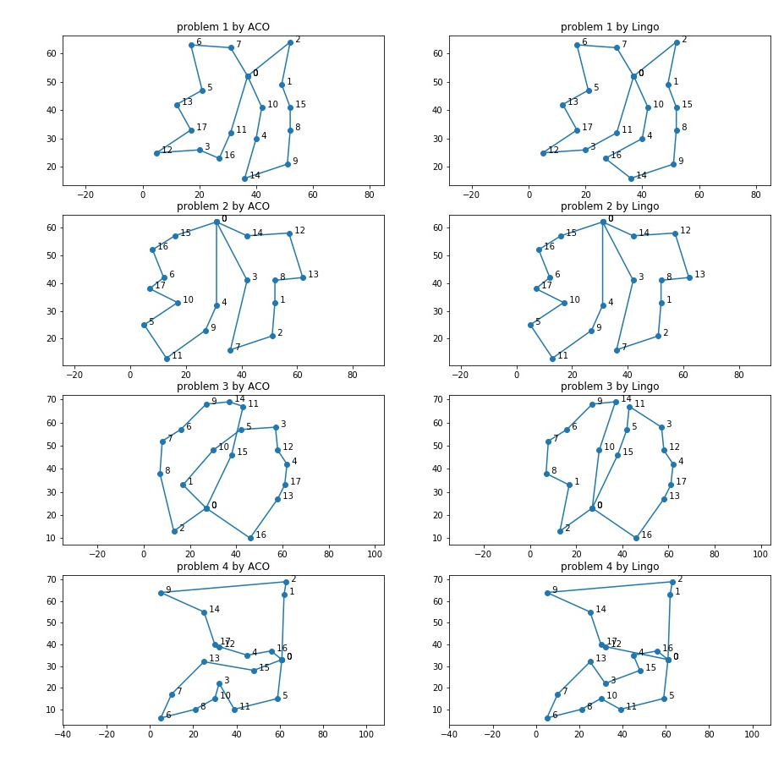
实验结果-图示N=18问题组

Slide 16
Thank You

